Slide 1
«Представление результатов мониторинга GR-практик Приморского края (3 квартала 2023)»
Докладчики – Богомазов Сергей, Клышко Савелий

Slide 2
Общий тренд GR-практик за июль, август, сентябрь.
Продолжение эффективной работы Инвестиционного совета при Губернаторе Приморского края.
Планомерное изменение нормативно-правовой базы, снижение административных барьеров для регионального бизнеса.
Включение бизнес-ассоциаций в обсуждение с региональными властями решений, направленных на улучшение бизнес-среды.
Активизация лично губернатора края в переговорных процессах с крупным бизнесом Приморья (взаимовыгодное сотрудничество, надзорный контроль со стороны губернатора, взаимодействию по решению кризисных задач региона).
Развитие конфликта главы региона с приморскими «дорожниками» (кадровые перестановки)

Slide 3
Прямое лоббирование интересов бизнеса
Совет по привлечению инвестиций в экономику Приморского края при Губернаторе Приморского края 13 июля 2023 года
ООО «Атлант» с проектом «Строительства транспортно-логистического центра в г. Владивосток».
В рамках проекта будет осуществляться строительств 1-тажного склада класса «А» площадью 6 000 кв. м, строительство открытой площадки для хранения контейнеров на 3 000 кв. м, организация асфальтированной парковки на 30 машино-мест, а также благоустройство территории.
Срок реализации проекта составляет с 3 кв. 2023 г. – 3 кв. 2027 года. Стоимость реализации проекта составит 255. 753 млн. руб., из которых порядка 70 321 тыс. руб. собственные средства инвестора, а 163 848 тыс. руб. средства банка.
Количество рабочих мест, которые сможет предоставить проект для региона составит 30 человек.
Проект был признан приоритетным при условии реализации инвестиционного проекта до 2026 года включительно. «За» - 34; «Против» - 2; «Воздержались» - 1.

Slide 4
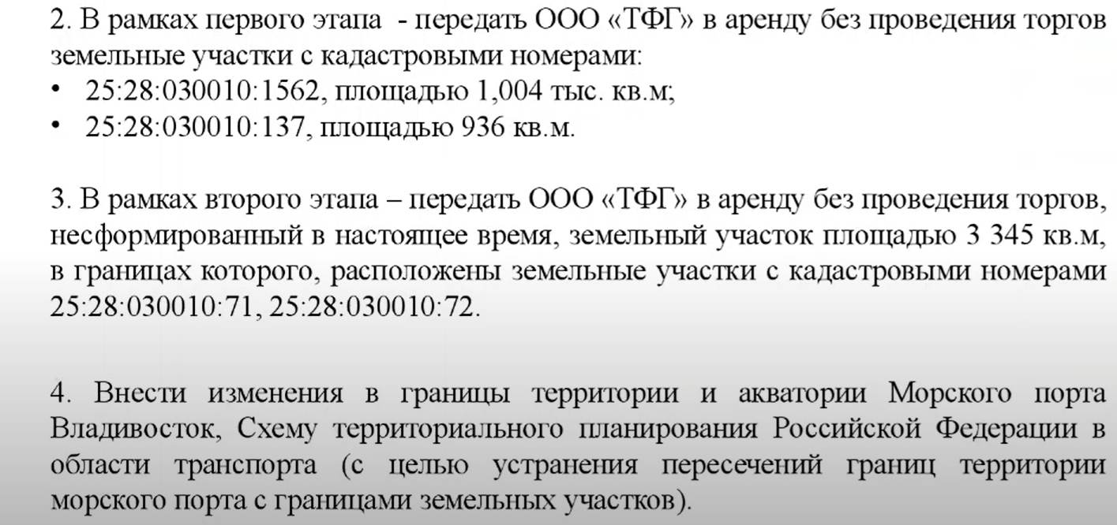
Прямое лоббирование интересов бизнеса
ООО «Терминал ФЕСКО Гайдамак» с инвестиционным проектом «Создание универсального погрузочного терминала» в г. Владивостоке».
В рамках проекта предусмотрено создание универсального транспортного узла по перевалке и хранению различных видов грузов, состоящего из зернового элеватора, крытого склада и площадок открытого типа для приёма и хранения грузок.
Объём инвестиций составит 1 125 млн рублей, из которых 65% собственные средства, а 35% заёмные средства банка Локо Банк».
Срок реализации 2022-2024 (декабрь)
Увеличения грузооборота на 600-700 тыс.год.
Проект был признан приоритетным «За» - 33; «Против» - 1; «Воздержались» - 3.

Slide 5
Прямое лоббирование интересов бизнеса
ООО «СЗ «ИнвестСтрой ДВ» о повторном рассмотрении проекта «Строительство многоквартирного многоэтажного жилого дома (две башни) со встроенной автостоянкой и благоустроенной территорией в районе ул. Русская 59» в г. Владивостоке
Создание современных жилых домов со встроенное автостоянкой, придомовой территорией и разнообразными вариантами размещения гостей.
Объём инвестиций составляет 2 315 млн. руб., среди которых 0% собственные средства и 100% заёмные средства ПАО «Сбербанк»
Срок реализации 30.12.2026 год.
Для реализации необходимо получение ПП, предоставление технических условий и передача земельного участка без проведения торгов.
Проект был признан приоритетным «За» - 32; «Против» - 3; 5 «Воздержались» - 2.

Slide 6
Прямое лоббирование интересов бизнеса
ООО «ПримСтрой» о проекте «Строительство многоквартирного жилого комплекса со встроенными помещениями в районе ул. Ленина в городе Уссурийск»
Создание современного жилого комплекса (4 дома, 700 квартир) со встроенными коммерческими помещениями, местов для дневного прибивания детей, торговыми помещениями, парком, и развитой инфраструктурой.
Общий объём инвестиций 3 667 млн. руб., среди которых 0% собственные средства, 100% заёмные средства ПАО «Сбер».
Срок реализации 4 квартал 2026 года
Для реализации необходимо предоставление статуса ПП, технических условий и расселение частных жилых домов.
Проект был признан приоритетным «За» -31; «Против» - 2; «Воздержались» - 4.

Slide 7
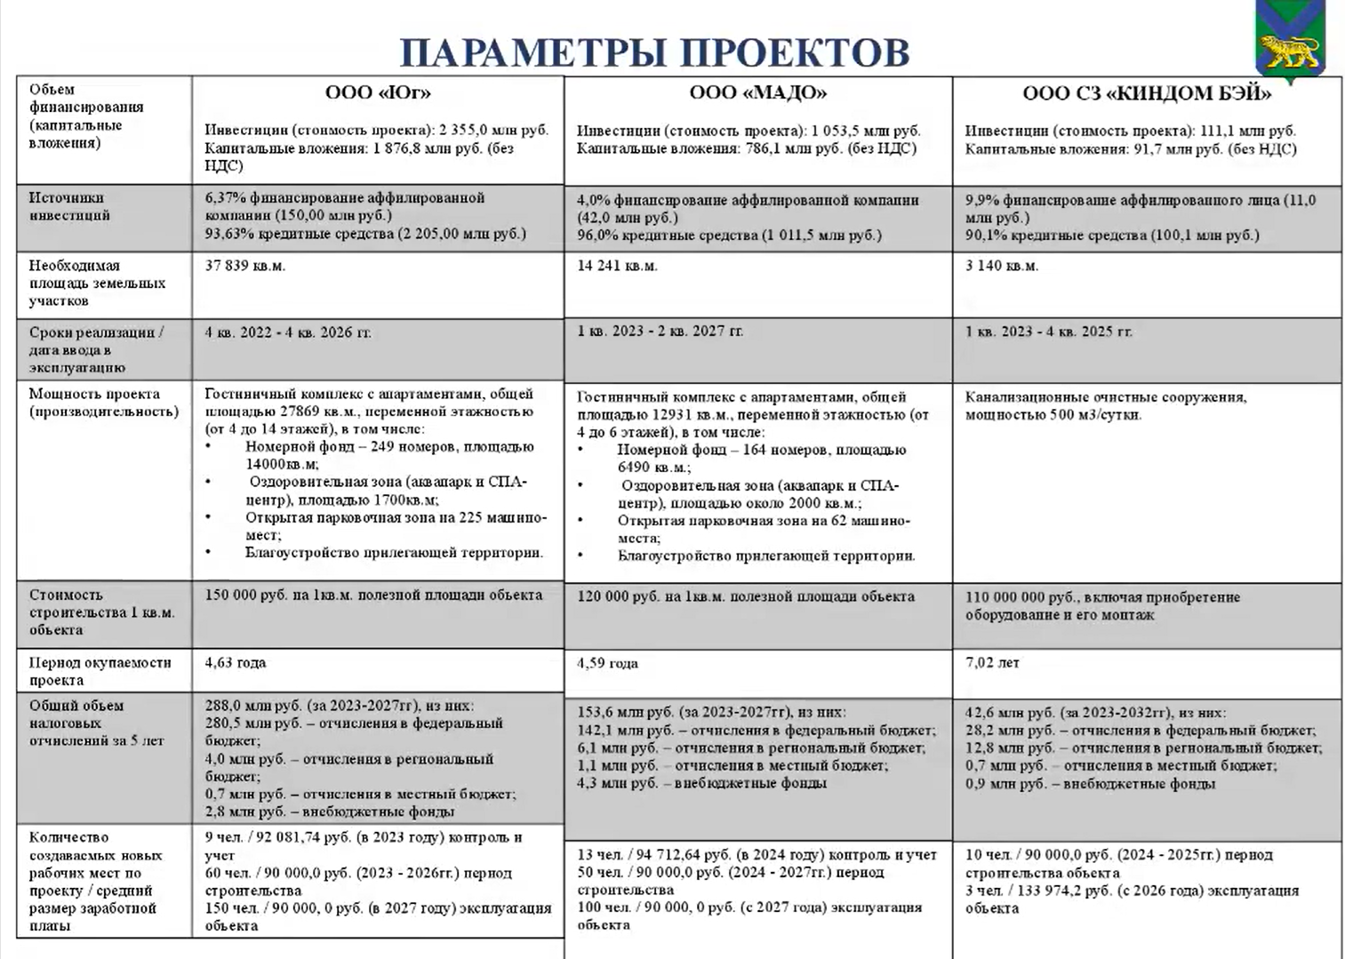
Прямое лоббирование интересов бизнеса
ООО «ЮГ», ООО МАДО» и ООО «Киндом Бэй О проекте «Строительство туристическо – рекреационных комплексов в районе бухта Лазурная
Строительство двух туристическо-рекреационных гостиничных комплексов с апартаментами.
Присвоение приоритетного статуса было отложено ввиду необходимости проработки дополнительных вопросов с муниципальным образованием города Владивосток, а также министерством имущественных и земельных отношений Приморского края.
-

Slide 8
Прямое лоббирование интересов бизнеса
Совет по привлечению инвестиций в экономику Приморского края при Губернаторе Приморского края 8 августа 2023 года
ООО «Русские ярмарки Приморье» о проекте «Русские ярмарки на территории Владивостокского городского округа»
В рамках проекта будет построен ярмарочный комплекс на 500 теремов, а также круглогодичная сельскохозяйственная и промышленная ярмарка.
- Бюджет проекта составляет 400 млн. руб. среди которых 20% собственные средства, 80% заёмные средства учредителя
Срок реализации 15.04.2023 – 01.10.2025.
Для реализации необходимо присвоение статуса ПП, передача земельного участка в аренду без торгов.
Проект был признан приоритетным «ЗА» 27, «ПРОТИВ» 0, «ВОЗДЕРЖАЛИСЬ» - 5

Slide 9
Прямое лоббирование интересов бизнеса
Совет по привлечению инвестиций в экономику Приморского края при Губернаторе Приморского края 8 августа 2023 года
ООО «Русские ярмарки Приморье» о проекте «Русские ярмарки на территории Владивостокского городского округа»
В рамках проекта будет построен ярмарочный комплекс на 500 теремов, а также круглогодичная сельскохозяйственная и промышленная ярмарка.
- Бюджет проекта составляет 400 млн. руб. среди которых 20% собственные средства, 80% заёмные средства учредителя
Срок реализации 15.04.2023 – 01.10.2025.
Для реализации необходимо присвоение статуса ПП, передача земельного участка в аренду без торгов.
Проект был признан приоритетным «ЗА» 27, «ПРОТИВ» 0, «ВОЗДЕРЖАЛИСЬ» - 5

Slide 10
Прямое лоббирование интересов бизнеса
АНО (ПРО СПОРТ) о проекте «Строительство Владивостокского теннисного центра в районе ул. Русской, 57Г в г. Владивосток.
Проектом предусмотрено создание в г. Владивостоке теннисного центра отвечающего всем современным требованиям: покрытие «Хард» сертифицированное и рекомендованное ФТР. Комфортные раздевалки, кафе для игроков, специализированный магазин теннисных товаров, учебные классы для теоретических занятий, подземная и наземная парковки.
Объём инвестиций 51,6 млн. рублей, среди которых 100% средств собственные исполнителя.
Срок реализации 3 квартал 2023 – 3 квартал 2026 гг.
Для реализации проекта необходимо признать его ПП и передать земельный участок в пользование
Проект был отправлен на доработку для согласования вопросов для согласования с министерством имущественной политики.

Slide 11
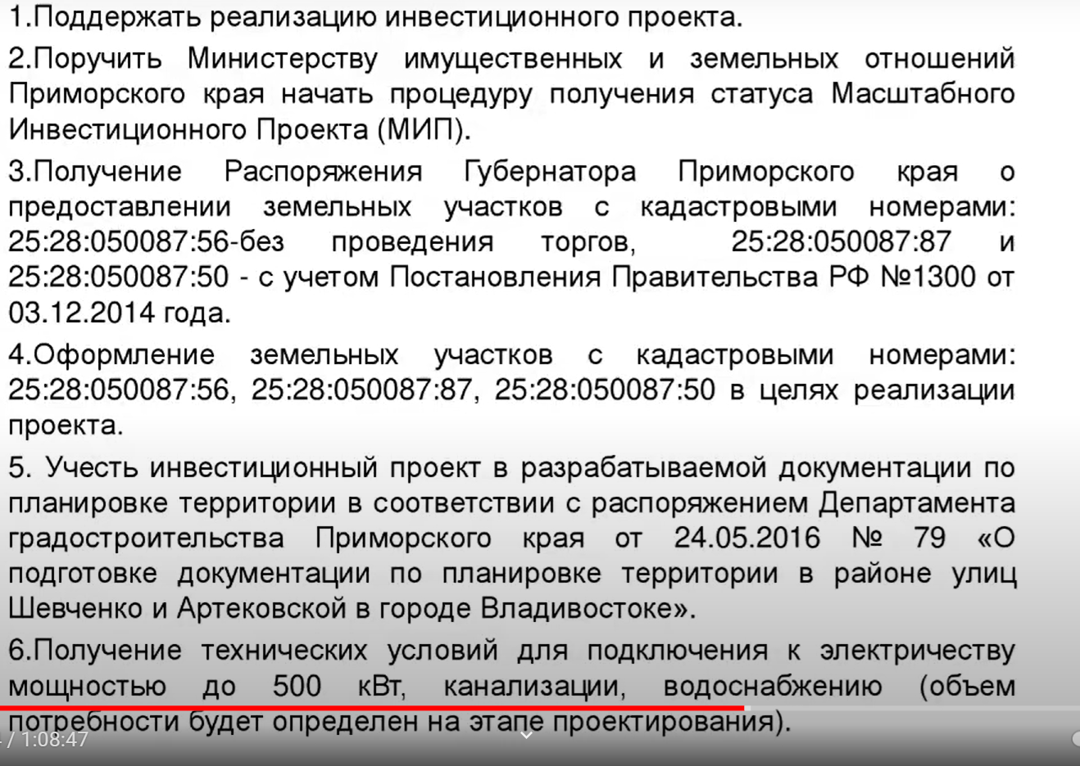
Прямое лоббирование интересов бизнеса
ООО «АТМ» о проекте «Строительство гостиничного комплекса в целях развития бухты Лазурной»
Проектом предусмотрено создание в г. Владивостоке передового гостиничного комплекса, который будет привлекать дополнительные туристические потоки в город.
Объём инвестиций составляет 82 млн. руб.
Ввиду недоработки проекта и отсутствия договорённостей с министерством имущественной политики, г. Владивостоком и Правительством в целом.

Slide 12
Прямое лоббирование интересов бизнеса
Совет по привлечению инвестиций в экономику Приморского края при Губернаторе Приморского края 8 сентября 2023 года
Строительство производственно-логистического комплекса в составе морского порта по перевалке зерновых и навалочных грузок и завода по переработке соевых бобов. Одобрено
Модернизация действующего оборудования Приморской ГРЭС» Одобрено
Строительство транспортно-логистического центра «Угловая». Одобрено

Slide 13
Изменение нормативно-правовой базы в Ⅲ квартале 2023 года
- Законопроект "О внесении изменений в статью 2.1 Закона Приморского края "О налоге на имущество организаций« (Продление налоговых льгот для организаций, обеспечивающих теплоснабжение)
Законопроект О внесении изменений в Закон Приморского края «О налоге на имущество организаций» («Региональный протекционизм»: освобождение сельского хозяйства от налогообложения)
Законопроект "О внесении изменения в статью 2 Закона Приморского края "О налоге на игорный бизнес« (Продление минимальной ставки для игорного бизнеса до конца года)
Законопроект "О внесении изменения в статью 1 Закона Приморского края "О поддержке организаций, оказывающих на территории Приморского края услуги по теплоснабжению объектов жилищно-коммунального хозяйства« (Улучшение системы теплоснабжения в Приморском крае, развитие сотрудничества с соответствующими организациями)
Законопроект "О внесении изменений в Закон Приморского края «О развитии малого и среднего предпринимательства в Приморском крае»

Slide 14
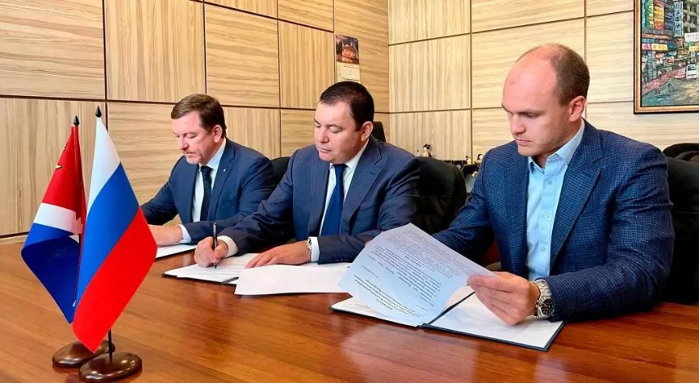
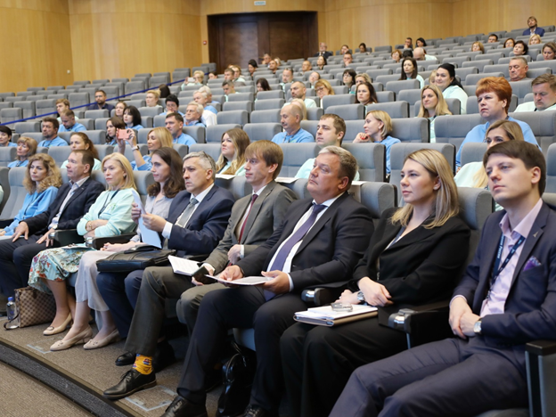
Деятельность бизнес – ассоциаций во Ⅲ квартале 2023 года
- Совместное заседание Правительства Приморского края и Деловой России (Обсуждение совершенствования путей регионального инвестиционного стандарта. Улучшение делового и инвестиционного климата в Приморском крае, совершенствование инструментов привлечения инвесторов.)
ТПП Приморского края: Межотраслевой совет потребителей по вопросам деятельности субъектов естественных монополий при Губернаторе Приморского края (Обсуждение результатов исполнения инвестиционных программ. Была отмечена необходимость в повышении информированности населения о программах развития энергетики и теплоснабжения Приморского края)
Взаимодействие Минэкономразвития Приморского края и отделения Деловой России (Эксперты Деловой России провели работу по контролю внедрения и совершенствованию Регионального инвестиционного стандарта)
Взаимодействие Правительства Приморского края и ТПП Приморского края (Продолжение работы по развитию МСП региона: Открытие «Центра семейного предпринимательства» Приморского края)

Slide 15
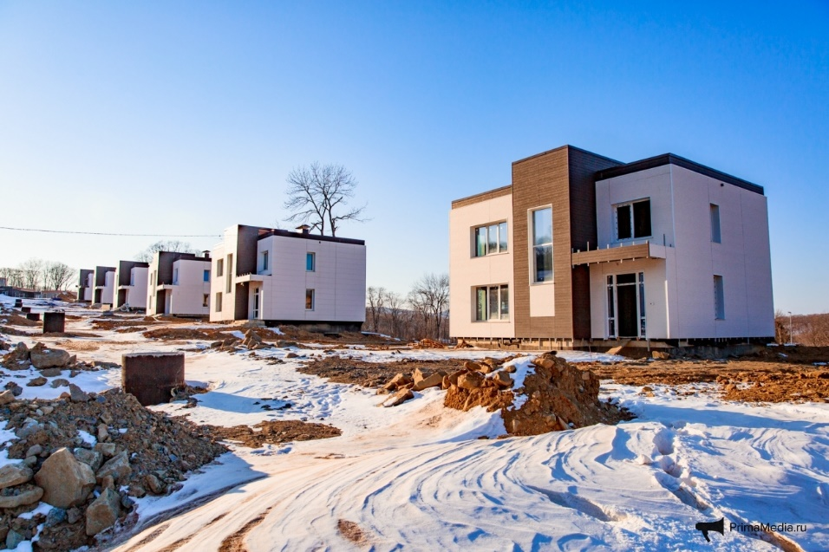
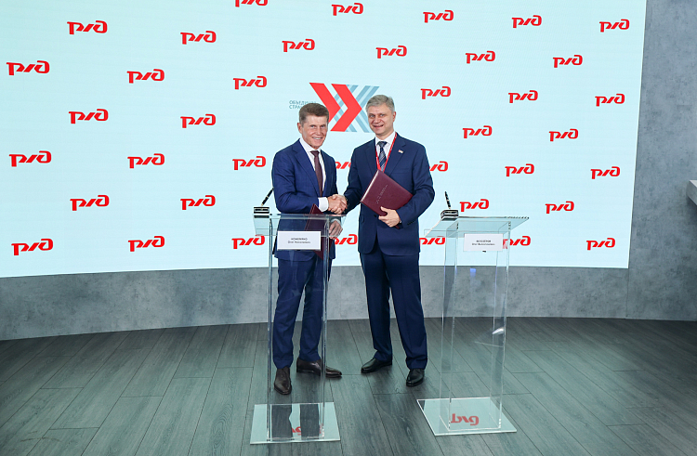
Взаимодействие власти с особыми группами предпринимателей ПК вⅢ квартале 2023 года
Переговоры Олега Кожемяко с DNS Девелопмент (Были проведены переговоры с представителями строительных компаний, которые готовы построить жилье для пострадавших от наводнения)
Переговоры Олега Кожемяко с ЖСК “Остров” (Губернатор встретился с пайщиками ЖСК и потребовал от руководства довести благоустройство до конца. Также Губернатор заявил, что в случае срывов может подключить прокуратуру, а также пообещал оказать финансовую помощь в пределах полномочий.)
Встреча Правительства Приморского края, “Мой бизнес” и “Пятерочки” (Поддержка региональных фермеров: открытие “фермерского островка” во Владивостоке)
Взаимодействия губернатора с «РЖД» (Повышение медийности РЖД в Приморском крае: открытие памятника-паровоза. Упоминание важности вклада РЖД в жизнь Приморского края)

Slide 16
Конфликты вⅢ квартале 2023 года
Губернатор Приморского края Олег Кожемяко и региональное отделение Автодора:
Губернатор провел проверку ремонта дороги и обратил внимание на плохое качество ремонта. Губернатор выразил недовольство в адрес руководства Примавтодора и пообещал сделать некоторые выводы.
Ожидается, что руководство прислушается к словам Губернатора, и качество ремонта будет контролироваться
Губернатор заявил об увольнение директоров филиалов Примавтодора “Надеждинский” и “Хасанский”. Также губернатор пообещал разобраться и с руководством компании.
Увольнение директора Примавтодора Алексея Ширшова
Кадровые перестановки в компании должны положительно сказаться на качестве ремонта дорог в Приморском крае

Slide 17
Спасибо за внимание!

